Slide 1

設計模式
結構型模式

Slide 2
目錄
SOLID & LOD
設計模式三大類
簡單工廠
工廠方法
抽象工廠
建造者
原型
單例

Slide 3
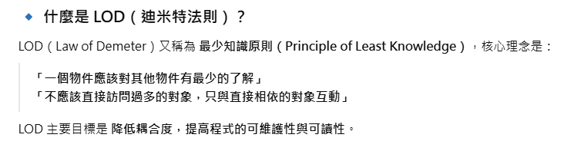
SOLID & LOD
SOLID 是物件導向設計（OOP）的五大設計原則，能夠幫助開發者提升程式碼的可維護性、擴展性，並降低耦合度。 它包含五個原則：
1️⃣ Single Responsibility Principle（單一職責原則） 2️⃣ Open/Closed Principle（開放封閉原則） 3️⃣ Liskov Substitution Principle（里氏替換原則） 4️⃣ Interface Segregation Principle（介面隔離原則） 5️⃣ Dependency Inversion Principle（依賴反轉原則）

Slide 4
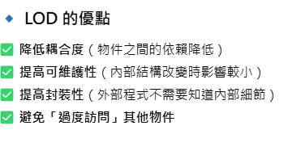
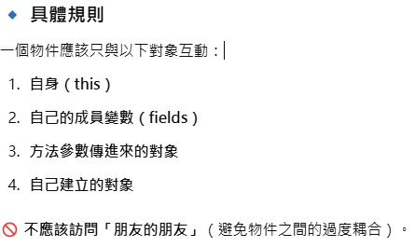
LOD迪米特法則

Slide 5
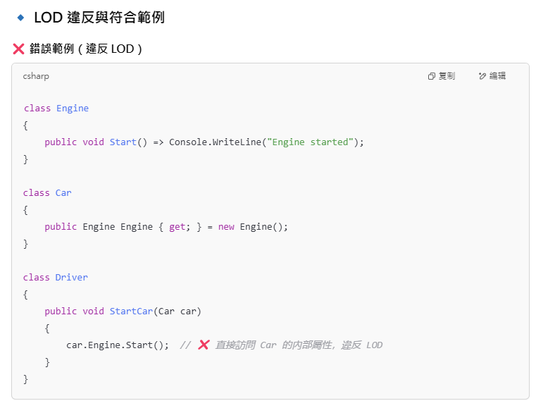
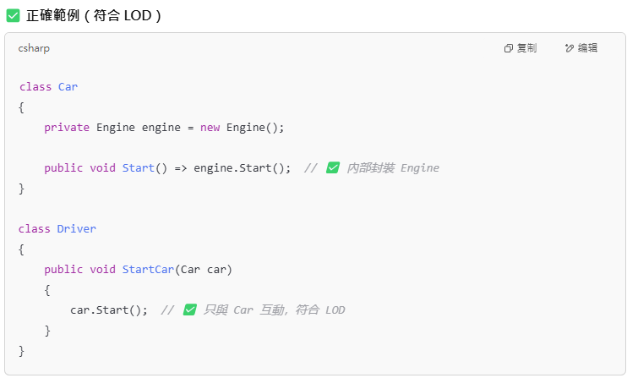
Code

Slide 6
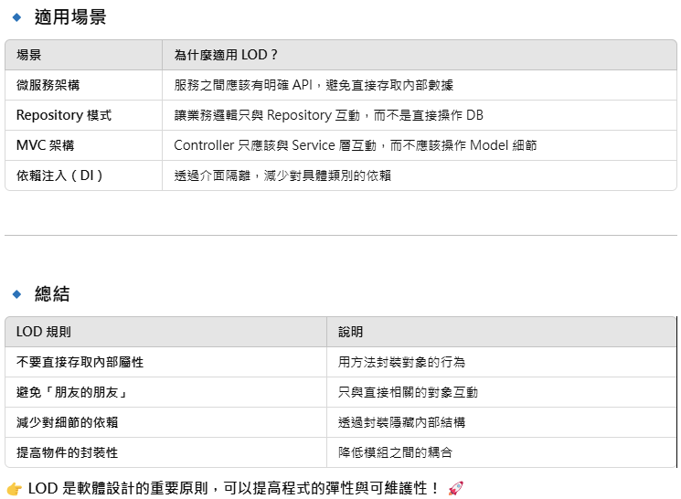
LOD迪米特法則

Slide 7
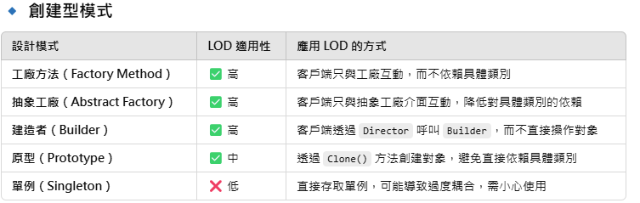
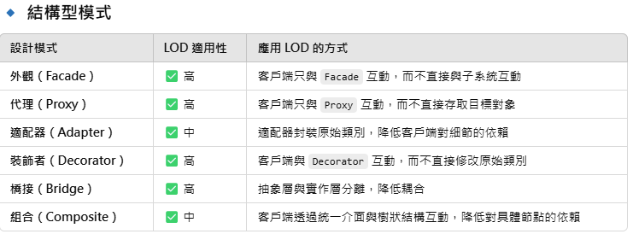
適用性

Slide 8
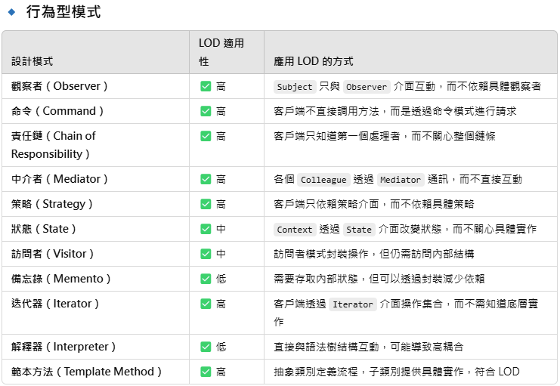
適用性

Slide 9
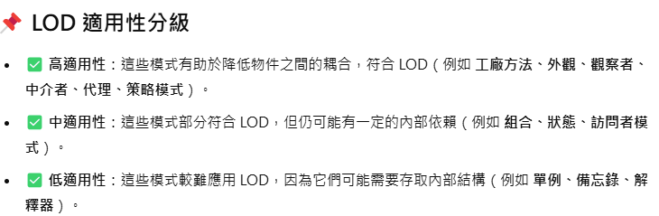
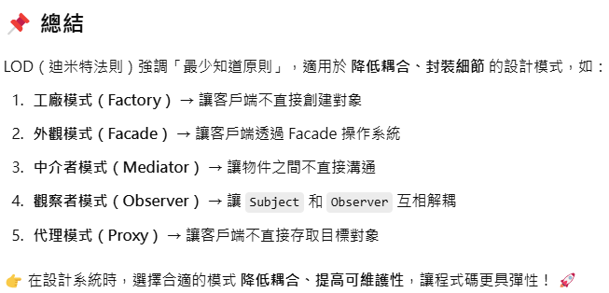
適用性

Slide 10
三大類
創建型（Creational Patterns） - 負責物件的建立
結構型（Structural Patterns） - 處理物件之間的關係
行為型（Behavioral Patterns） - 定義物件如何互動
抽象的定義:從大同小異中,找出相同部分,保留變異的部分

Slide 11
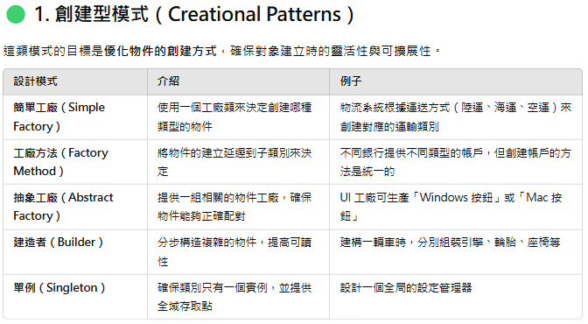
創建型

Slide 12
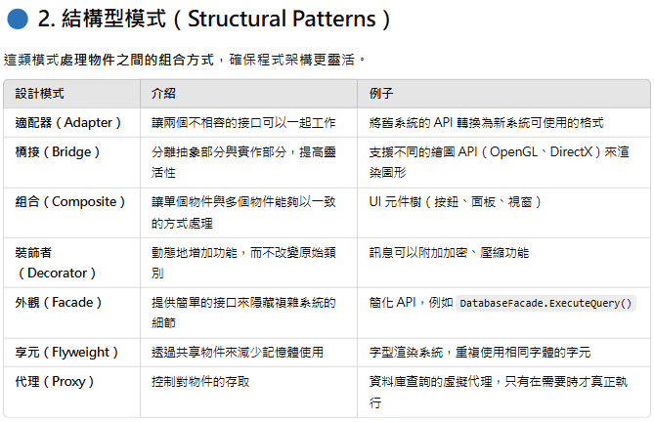
結構型

Slide 13
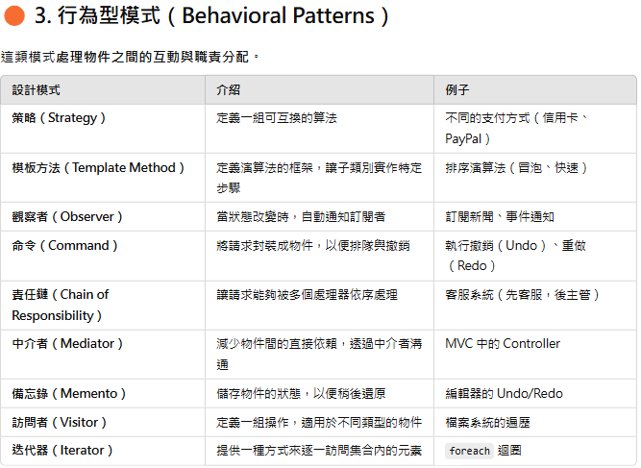
行為型模式

Slide 14
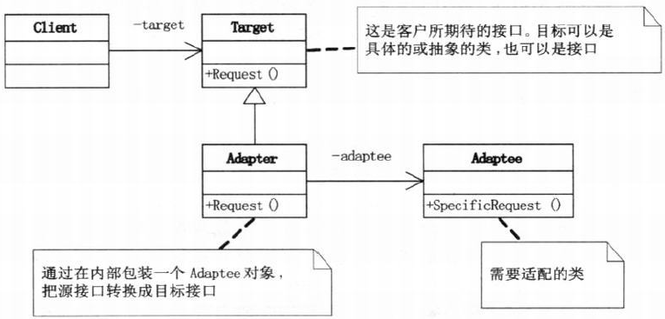
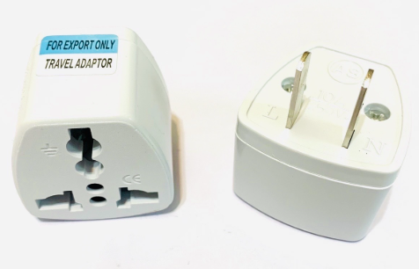
Adapter UML
做法 🔹 定義一個adapter class來負責來源object
🔹 透過target操控Adaptee
可以是介面也可以是class

Slide 15
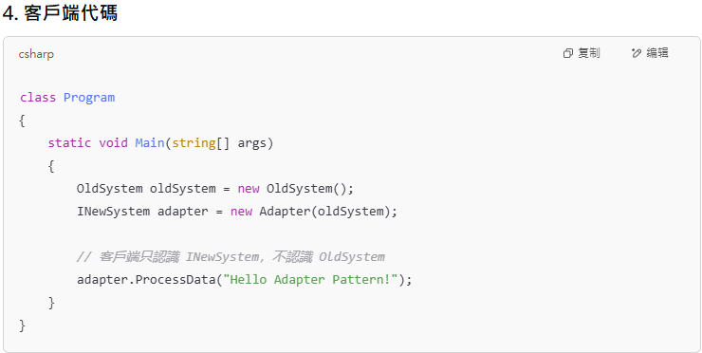
Code

Slide 16
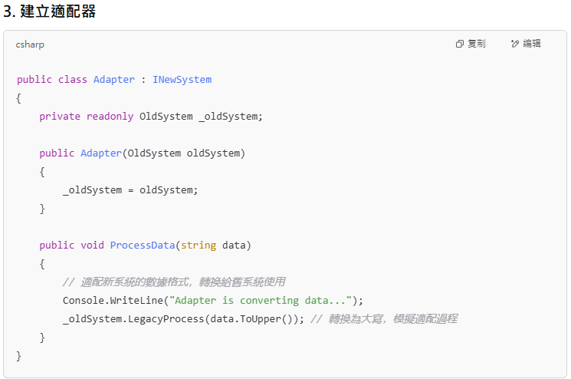
Code

Slide 17
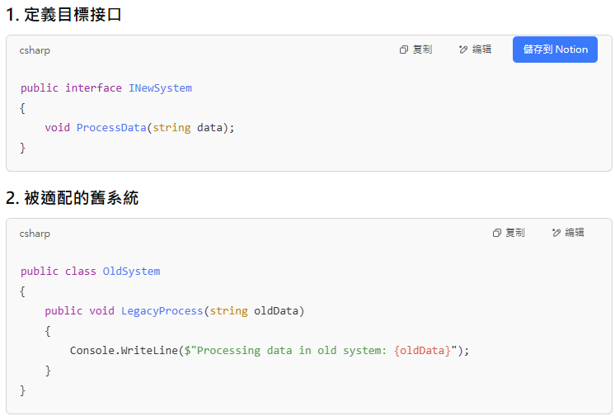
Code

Slide 18
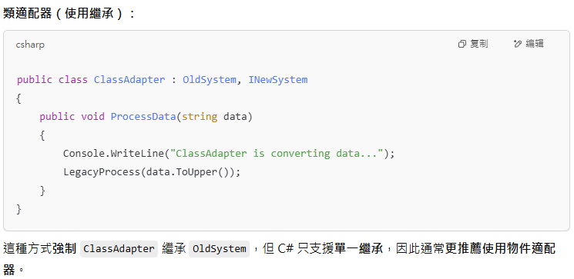
Code變形

Slide 19
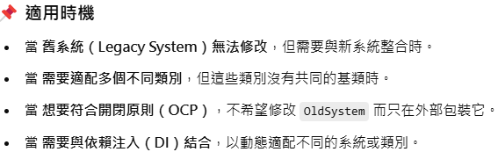
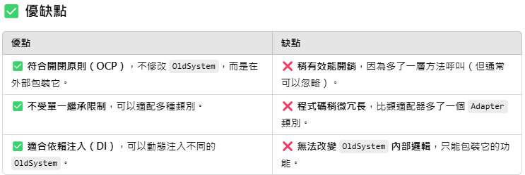
使用時機

Slide 20
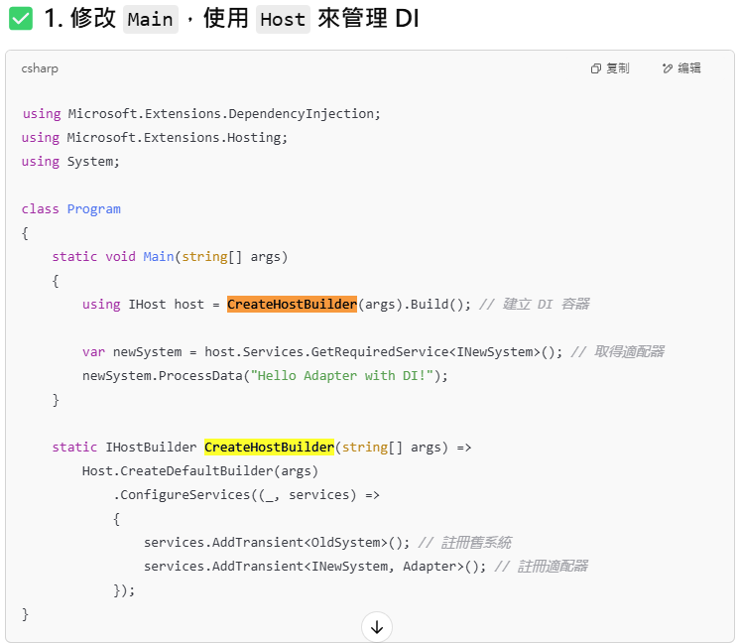
Code IoC

Slide 21
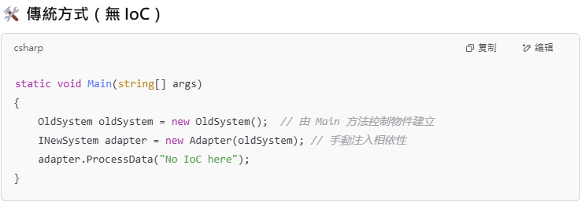
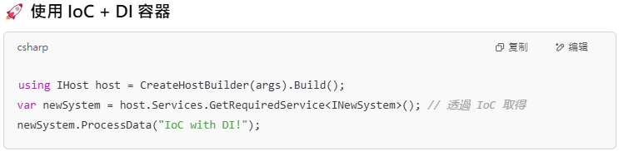
Code 比較

Slide 22
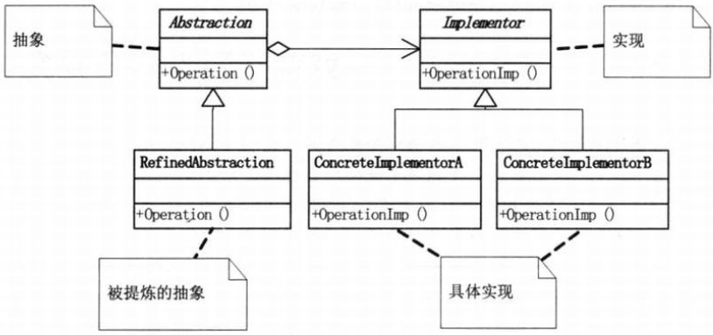
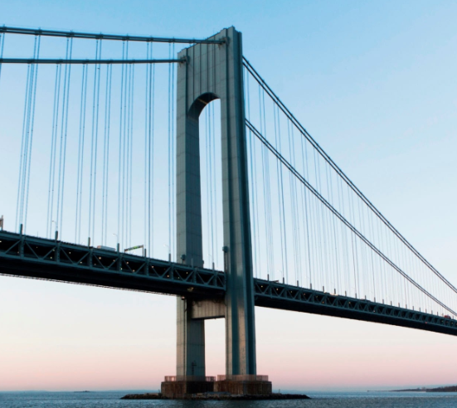
橋接 bridge UML
做法 🔹 工廠方法升級版
🔹 將factory抽象化

Slide 23
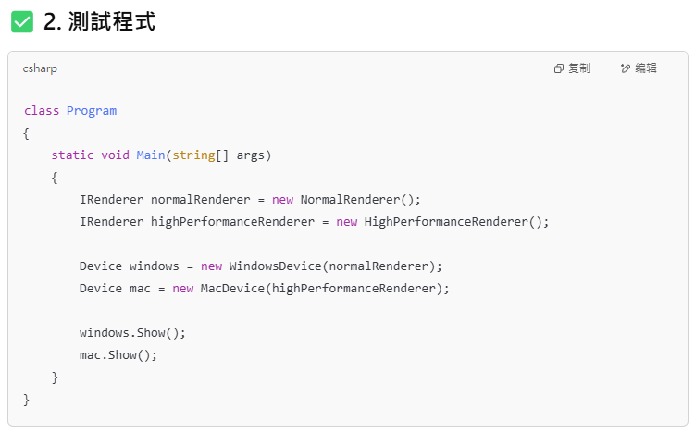
Code

Slide 24
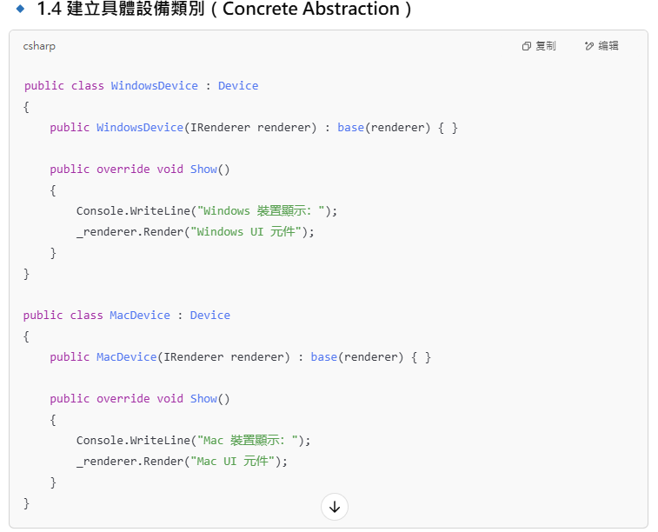
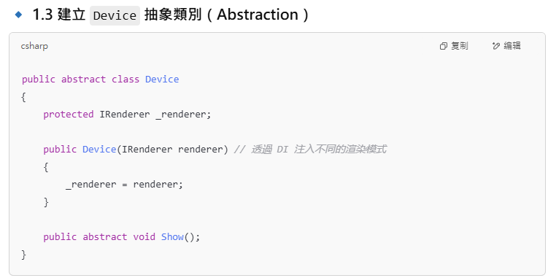
Code abstraction

Slide 25
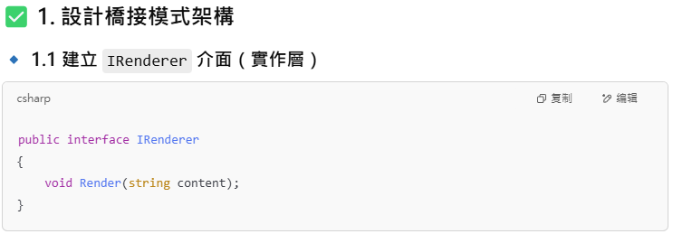
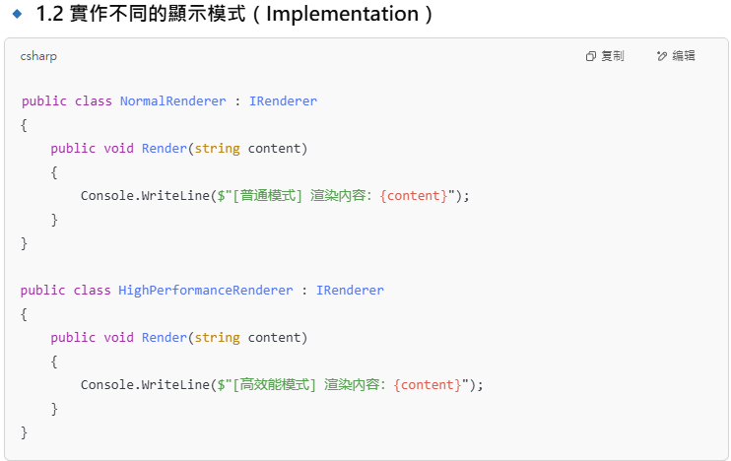
Code interface

Slide 26
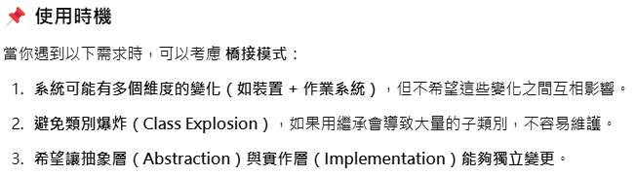
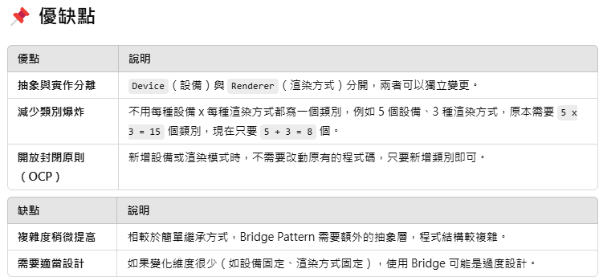
使用時機

Slide 27
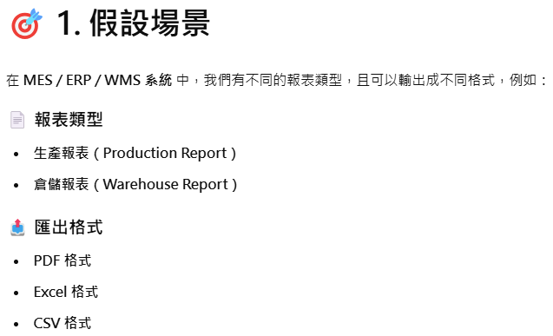
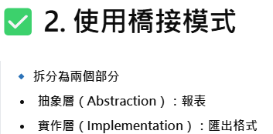
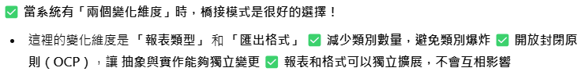
情境

Slide 28
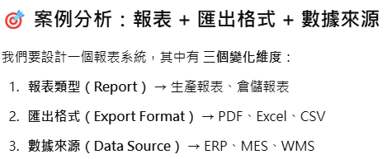
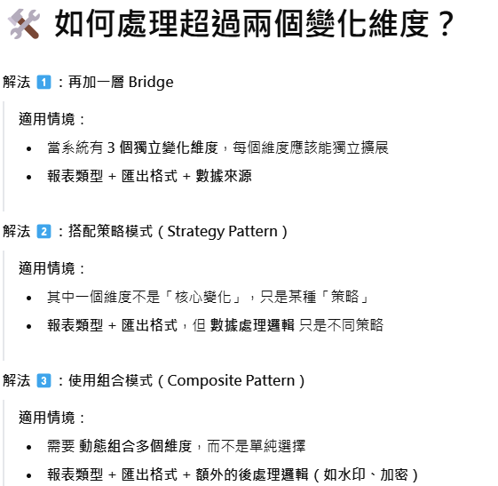
情境-再加一層

Slide 29
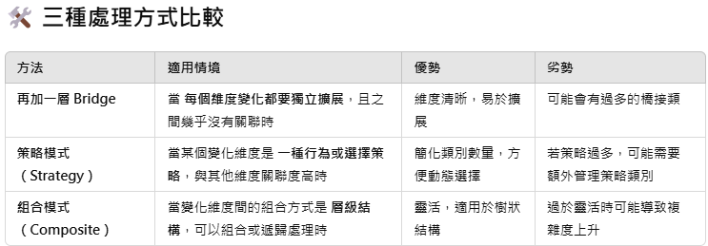
情境

Slide 30
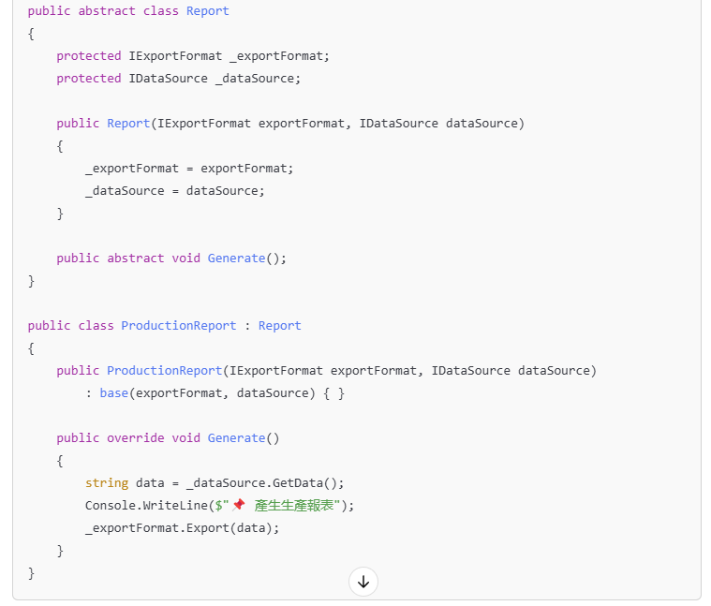
情境Code

Slide 31
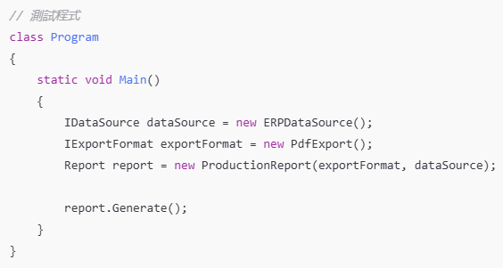
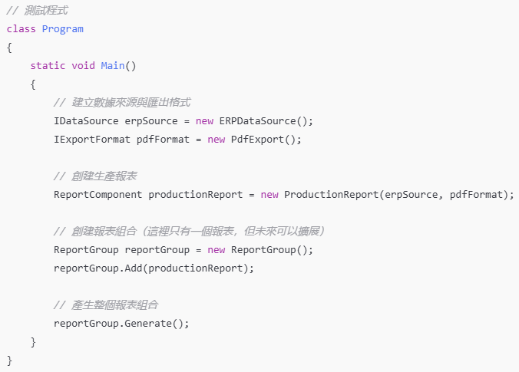
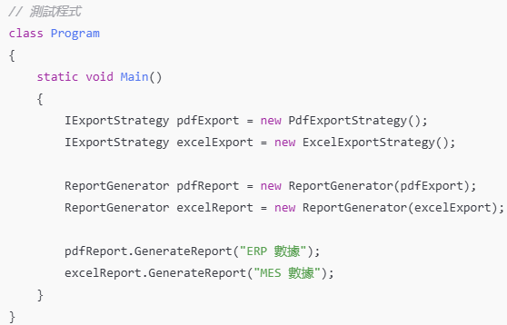
情境Code
Bridge
Composite
Strategy

Slide 32
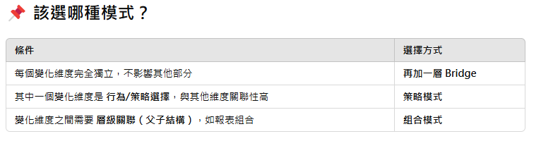
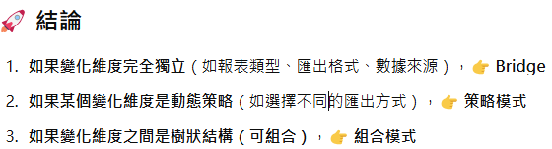
結論

Slide 33
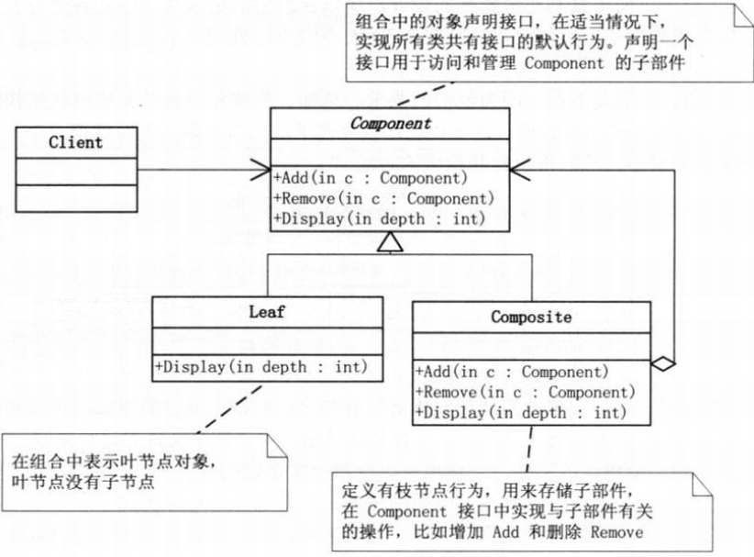
組合 Composite UML
目的
🔹處理部分與整體 做法 🔹 建立一個抽象類別兩個繼承類別

Slide 34
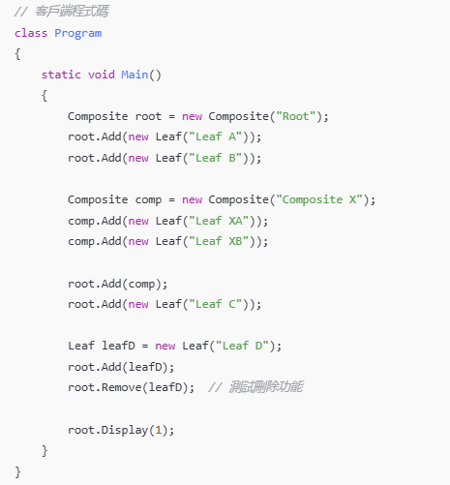
Code

Slide 35
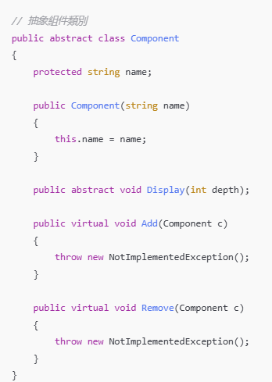
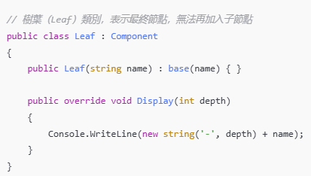

Code

Slide 36



使用時機

Slide 37
Composite的演進
第一版:將leaf與composite視為一樣(第一版)
第二版:區別leaf與composite邏輯(第二版)
例如:file(leaf)與folder(composite)
Folder可以放file,file不應該再放file,邏輯不一樣
第二版:違反LSP(里氏替換) (第三版)

Slide 38


Code
第一版:leaf與composite都是一樣的
第一版:劍可以裝備玩家角色!

Slide 39
Code
第二版:leaf內不能有其他component
繼承後造成強耦合
違反LSP
父類別能做的事子類別不行
鳥會飛/企鵝繼承鳥卻不能飛

Slide 40




Composite的演進
第二版:不能視為一個整體
須明確區分leaf/composite

Slide 41



裝飾者 Decorator UML
目的
🔹 不修改原始類別 的情況下動態地添加新功能 做法 🔹 抽象類別(配料)繼承另一個抽象類別(咖啡)
咖啡
配料

Slide 42

Code

Slide 43


Code

Slide 44


Code

Slide 45


使用時機

Slide 46





Python中的Decorator

Slide 47


Reactjs中的Decorator

Slide 48



Reactjs中的Decorator

Slide 49

外觀 Façade UML
目的
🔹 統一管理並封裝複雜的系統 做法 🔹 用一個class來簡化

Slide 50


Code

Slide 51

Code

Slide 52

Code

Slide 53


使用時機

Slide 54


優缺點

Slide 55


總結

Slide 56

享元Flyweight UML
目的
🔹 Object Pool 做法 🔹 用factory來管理object,分共享與部共享

Slide 57

Code

Slide 58


Code

Slide 59


Code

Slide 60


優缺點

Slide 61


使用時機

Slide 62


使用時機

Slide 63

改良

Slide 64

代理Proxy UML
目的
🔹 創造代理類別來對目標物件做控制 做法 🔹 工透過介面對目標object做操作

Slide 65


Code-靜態代理

Slide 66


Code-動態代理

Slide 67

使用時機

Slide 68


優缺點

Slide 69

用SOLID比對

Slide 70

用SOLID比對

